Slide 1


Slide 2
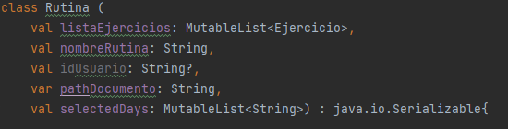
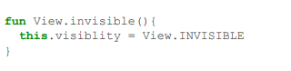
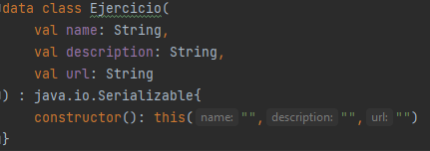
Kotlin
Seguridad ante nulos
Funciones de extensión
Clases de datos

Slide 3
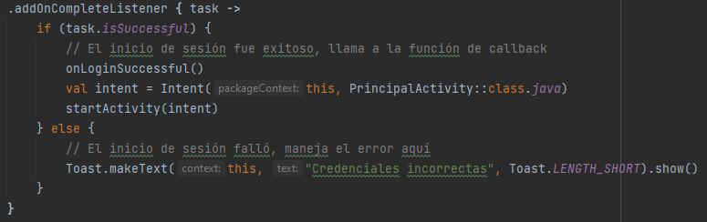
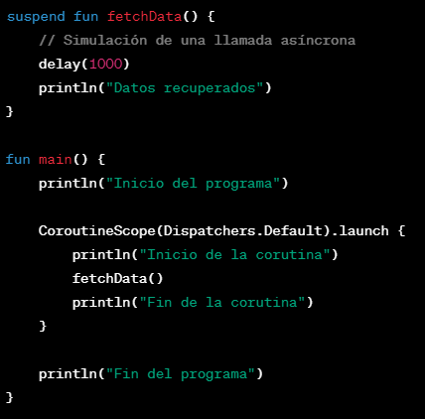
Funciones Lambda
Co-rutinas

Slide 4

Jetpack Compose
Programación declarativa
Menos código
Compatibilidad con Kotlin

Slide 5
Composición de componentes
Scaffold
Box
Column y Row
Text y TextField
Icon
IconButton y Button
LazyColumn y LazyRow
Spacer

Slide 6
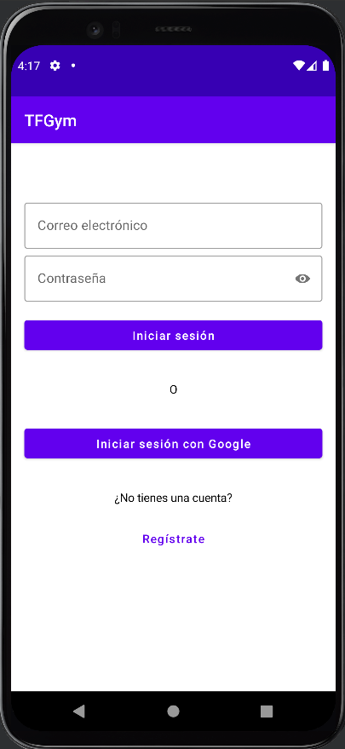
Pantalla de Login
Campos de texto para iniciar sesión
Icono de mostrar/ocultar contraseña
Inicio de sesión con Google
Registro

Slide 7
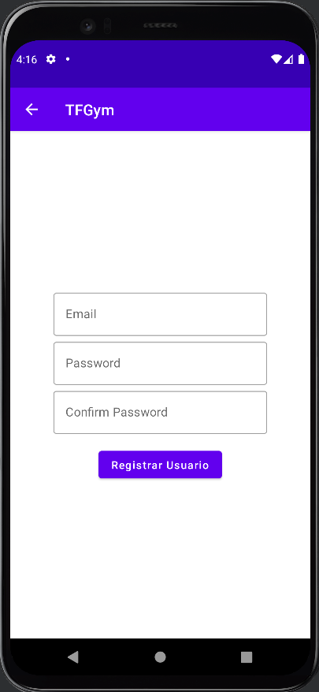
Pantalla de Registro
Botón de regreso a la pantalla de Login
Campos de texto para registrar al nuevo usuario
Botón de registro de usuario en Firebase Authentication

Slide 8
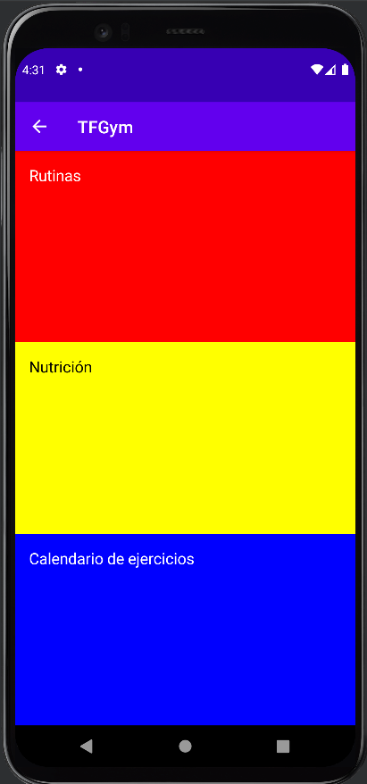
Pantalla Principal
Botón de regreso a la pantalla de Login y cierre de sesión
Botón de acceso a Rutinas
Botón de acceso a Nutrición
Botón de acceso al Calendario

Slide 9
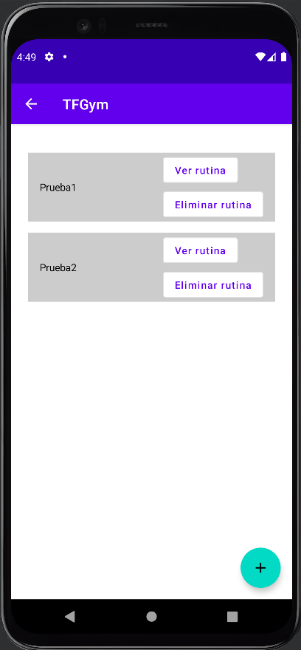
Pantalla de Rutinas
Botón de regreso a la pantalla Principal
Lista de rutinas
Botón de visualización de rutinas
Botón de eliminación de rutinas
Botón flotante de creación de rutinas

Slide 10
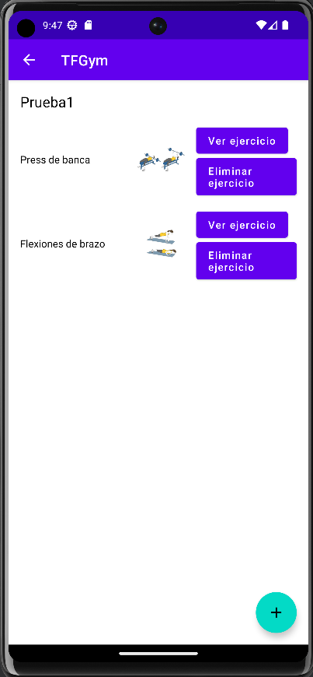
Pantalla de verRutina
Botón de regreso a la pantalla Rutinas
Lista de ejercicios
Botón de visualización de ejercicio
Botón de eliminación de ejercicio
Botón flotante de adición de ejercicios

Slide 11
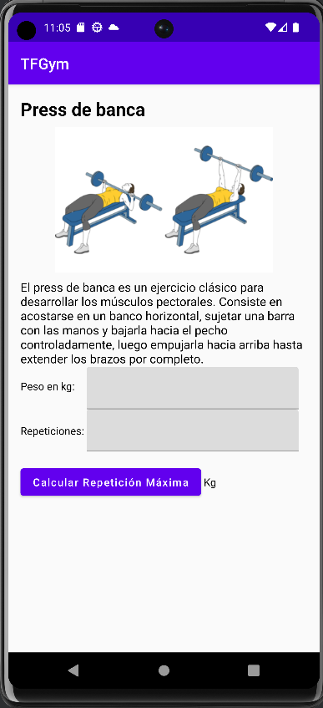

Pantalla de verEjercicio
Campos de texto
Título del ejercicio
Descripción del ejercicio
Imagen del ejercicio
Campos de cálculo de 1RM según la función:
$1RM=\frac{Peso}{(1.0278 −0.0278 ∗ Repeticiones)}$

Slide 12
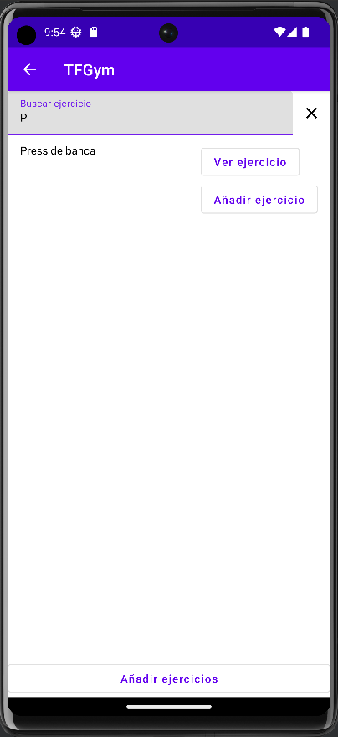
Pantalla de añadirEjercicios
Botón de regreso a la pantalla verRutina
Campo de búsqueda de ejercicios e icono de reinicio
Lista de resultados
Lista de ejercicios
Botón de adición de ejercicios

Slide 13
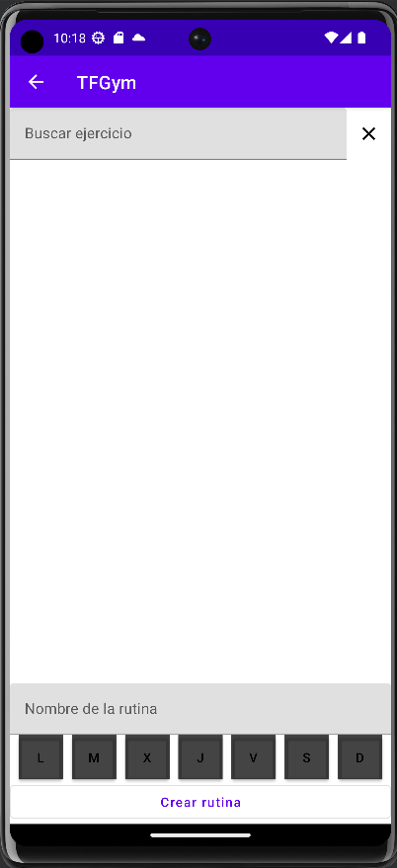
Pantalla de Ejercicios
Botón de regreso a la pantalla verRutina
Campo de búsqueda de ejercicios e icono de reinicio
Lista de resultados
Lista de ejercicios
Campo de nombre de rutina
Botones de selección de días de la semana
Botón de creación de rutina

Slide 14
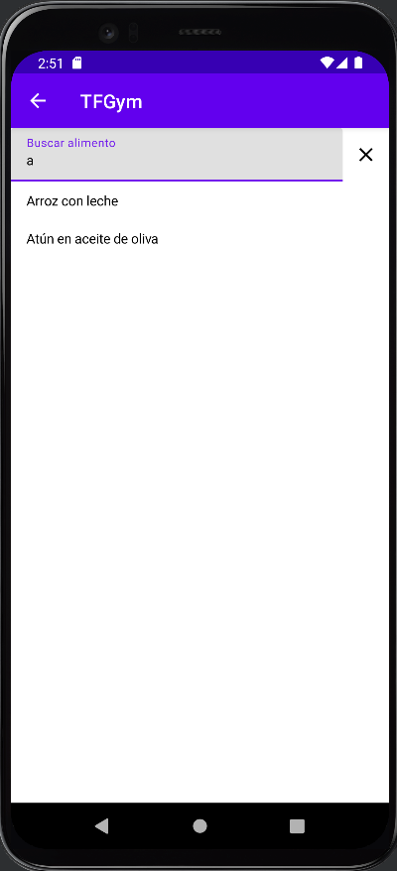
Pantalla de Nutrición
Botón de regreso a la pantalla Principal
Campo de búsqueda de alimentos e icono de reinicio
Lista de resultados

Slide 15
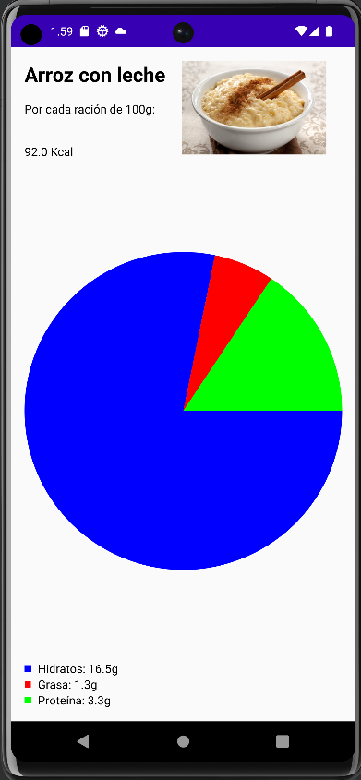
Pantalla de Alimento
Campos de texto
Nombre del alimento
Kcal por cada 100 gramos
Nutrientes por cada 100 gramos
Imagen del alimento
Gráfico de nutrientes

Slide 16
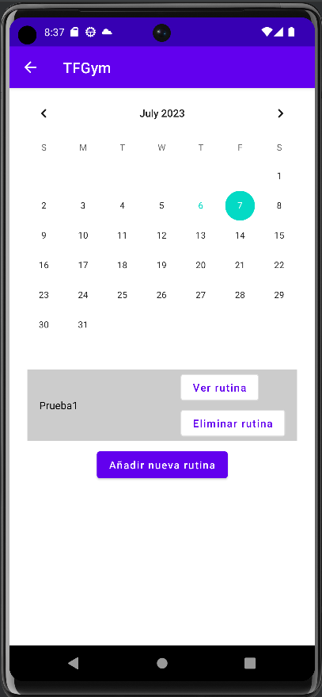
Pantalla de Calendario
Botón de regreso a la pantalla Principal
Calendario
Lista de rutinas
Botón de visualización de rutina
Botón de eliminación de rutina
Botón de adición de rutina

Slide 17
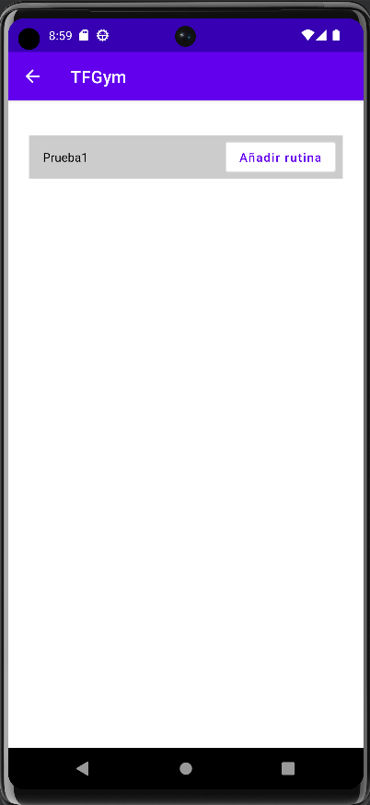
Pantalla de añadirRutinaCalendario
Botón de regreso a la pantalla Calendario
Lista de rutinas
Botón de adición de rutina

Slide 18
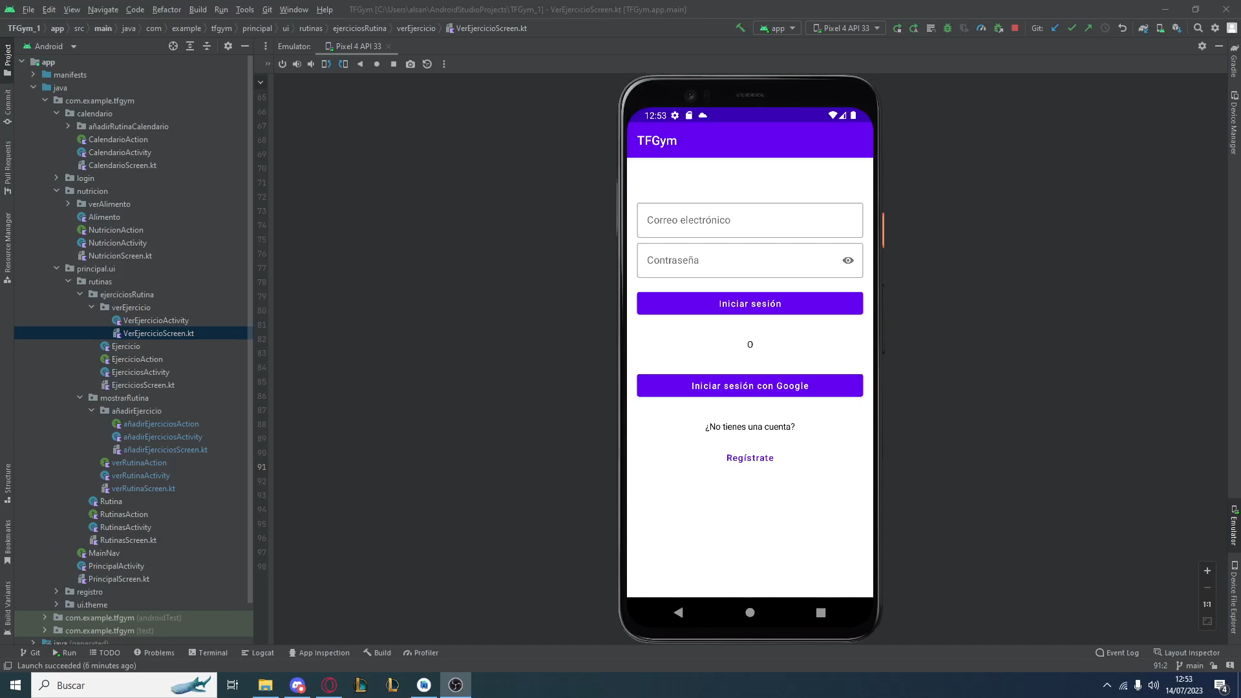
Demostración de la app

